Slide 1
論文寫作——期末報告
2018.11.16

Slide 2
大 綱
第一講 基本觀念
第二講 如何選擇論文研究方向
第三講 如何蒐集、整理、摘記、閱讀資料
第四講 論文寫作的方法
第五講 論文的徵引
第六講 論文的附註
(林慶彰《學術論文寫作指引》臺北：萬卷樓圖書公司 2017.08二版)

Slide 3
大 綱
第一講 基本觀念
第二講 如何選擇論文研究方向
第三講 如何蒐集、整理、摘記、閱讀資料
第四講 論文寫作的方法
第五講 論文的徵引
第六講 論文的附註
(林慶彰《學術論文寫作指引》臺北：萬卷樓圖書公司 2017.08二版)

Slide 4
第四講 論文寫作的方法
擬定大綱
開始撰寫
修改
完成

Slide 5
（一）擬定大綱
  一、前言（緒論） （包括：研究動機、價值、範圍、前人研究成果檢討、研究方法等）
  二、
  三、
  四、
  五、結語(結論) ：(主要創見、不足處及將來待努力者)
  參考資料 、 附錄（表格、圖片等)
正文(章節間依邏輯順序合理安排、以能彰顯所設定的預期成果為主)

Slide 6
大綱標題遣詞用語：
  文字力求精簡
  語意力求明確
  形式盡量整齊
  上下層次避免文字完全重複
  語意避免過度武斷或模稜兩可

Slide 7
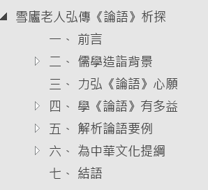
範例1：

Slide 8
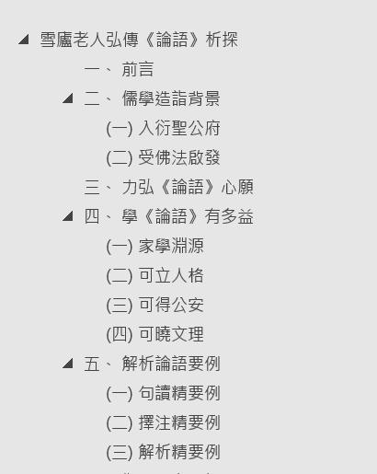
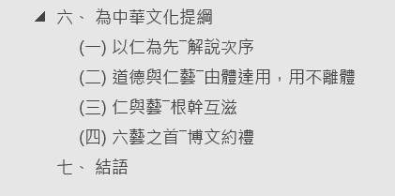

Slide 9
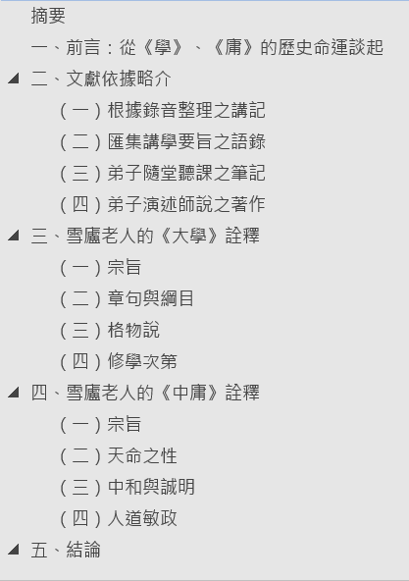
範例2：
論雪廬老人《學》、《庸》詮釋的內涵與特色

Slide 10
（二）撰寫和修改
1.開始寫作：
  它開始於你腦海中升起來一些微不足道的念頭想法，均可隨念雜錄，不拘形式。
  點點滴滴，由點到線，由線到面，聚沙成塔，累積成為片段，逐步編輯羅織，慢慢形成章節。
  有規律的寫作，擬訂計畫期程進度(六個月、一年)，並逐日記錄實際執行狀況。

Slide 11
2.寫作心態與要點
  先求有，再求好，切莫遲遲不下筆，非要等到十成把握才下筆，卻已時不我予。
  學習總是「出錯及改錯的過程」
  每天工作開始前，先檢視前日的成果，一方面為回顧銜接前日的思緒，另一方面也可藉機檢視修改並校對。

Slide 12
3.怎樣組織全文？
  閱讀資料過程所留下的重點摘要、札記、心得等，經過歸納分類整理，再進行進一步組織。
  將內容有系統、有意義地編結在一起，並加上你個人的分析、判斷和詮釋，形成片段片段小成果，逐漸加深加廣以達成最終目標。

Slide 13
  按照論文的格式層次排列編碼：
  壹.
  一.
  (一)
  1.
  （1）
  ①
  (一)、(1). 括弧後之標點均屬多餘
  主、客、從、屬關係，應井然有序，不可錯亂。

Slide 14
  標題大綱皆為標楷體，大小自20#依次遞減
  孔子的詩禮樂教(20#)
  壹.詩禮樂的作用(18#)
  一. 詩為言文(16#)
  （一）不學詩無以言(14#)
  1.言之無文，行之不遠。(12#)
  （1）……(12#)
  ①……(12#)

Slide 15
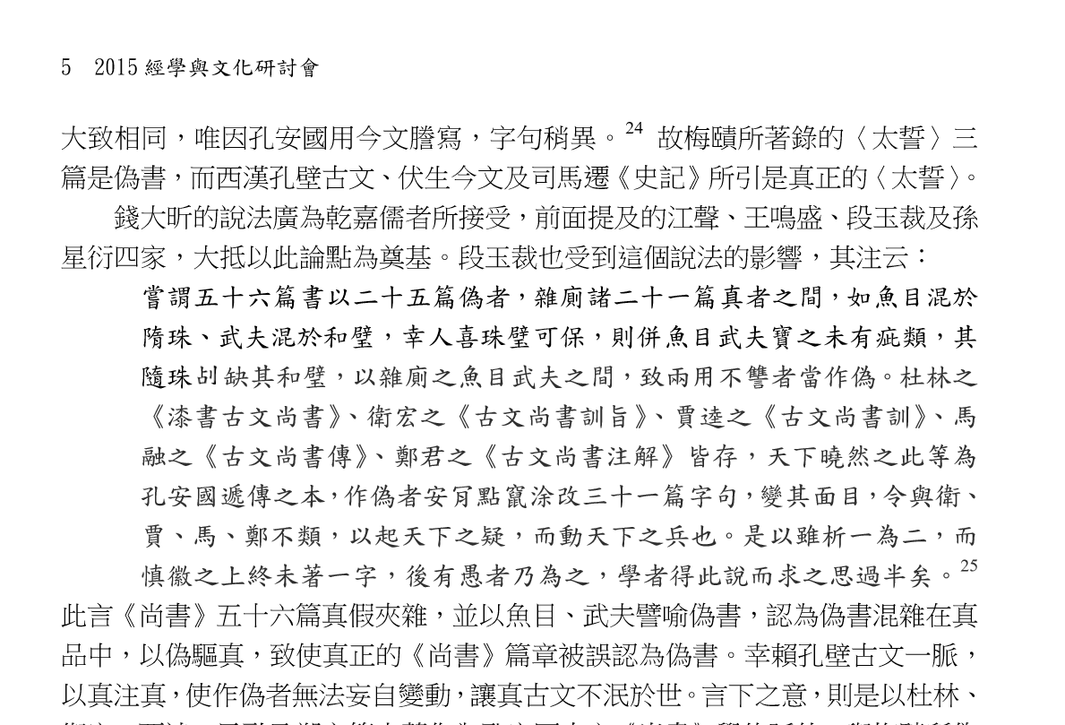
〈論江聲、王鳴盛、孫星衍三家輯校〈太誓〉的共識及特色〉
正文：細明體12#
○○○
引文縮排：標楷體12#
Notes:
《戰國策》記載和氏璧一直是楚國國寶，楚威王時代和氏璧被賜予攻打魏國有功的昭陽令尹，一次昭陽在設宴招待門客時將和氏璧取出供賓客參觀，此時賓客中有人突發起鬨，並趁亂偷走了擺在桌上的和氏璧。昭陽的門客指認張儀是盜走和氏璧的人。昭陽在經過拷打訊問後放走張儀，張儀在成為秦國相國後曾為此向楚國展開報復，但和氏璧自此就下落不明。此後和氏璧經人之手，輾轉來到趙國。依中國正史《史記》記載前3世紀時期和氏璧被戰國時期趙國君主趙惠文王所有。

Slide 16
注意原則
每一章節都應渾然一體，條理脈絡分明。
每一章節都要有一個中心思想，不相干者勿納入。(不要節外生枝，善取不如善棄)
每一章開端需有一段小小的引言，並在章末作一小結，要言不繁。

Slide 17
5.怎樣寫結論：
結論須根據正文做重點歸納，簡潔扼要，以彰顯論文的成果與創見。
結論(結語)必須和緒論(前言)相呼應，因此，正文完成後，須回頭檢視前言緒論，做必要的修正。

Slide 18
6.抄襲——那些行為是抄襲？
把他人的著作轉變成自己的。
複製他人的文字與想法。
沒有為引用語打上「引號標記」。
未標示出引用來源的正確資訊(作者、書名、版本、頁碼)。
僅改變文字但仍複製原作品句子結構。
大量地複製了文字或者想法，使之佔據了自己論文的大篇幅。

Slide 19
  如何經由引述而不落入抄襲，進而獲得資料內容的擴充？
所引述資料係一般性概念或常識，不涉及個人獨特見解者。（如作者生平、歷史事件描述等。）
絕對不可以一字不漏地照抄。或在任何一段文字中，出現一整句以上的文字和引述原文全部一樣的狀況。
絕對不可以出現和引述來源文句錯別字完全一致的情況。

Slide 20
絕對不能出現和引述來源完全相同的錯誤概念，尤其是對文本的解讀。
使用的例證，絕對不可以和引述來源相同。
每位學者書寫的用字、口氣，都會有自己形成的習慣，引述者必須進行轉換，使其符合自己平常的表述方式。
最令人不齒者，以己之無知，擅改他人之無誤。

Slide 21
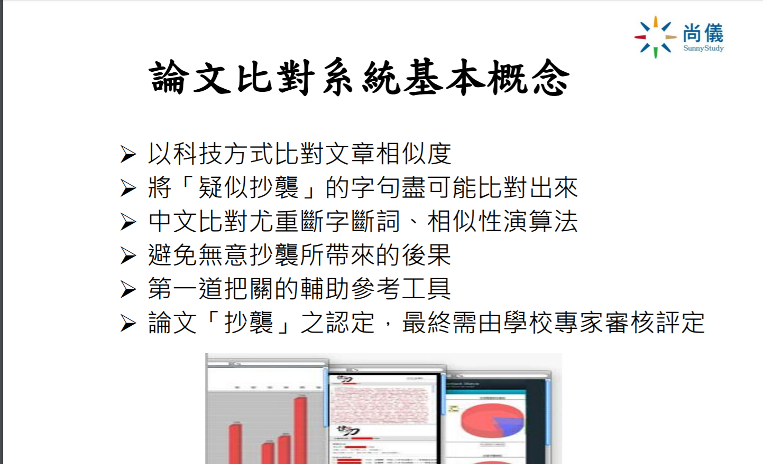

Slide 22
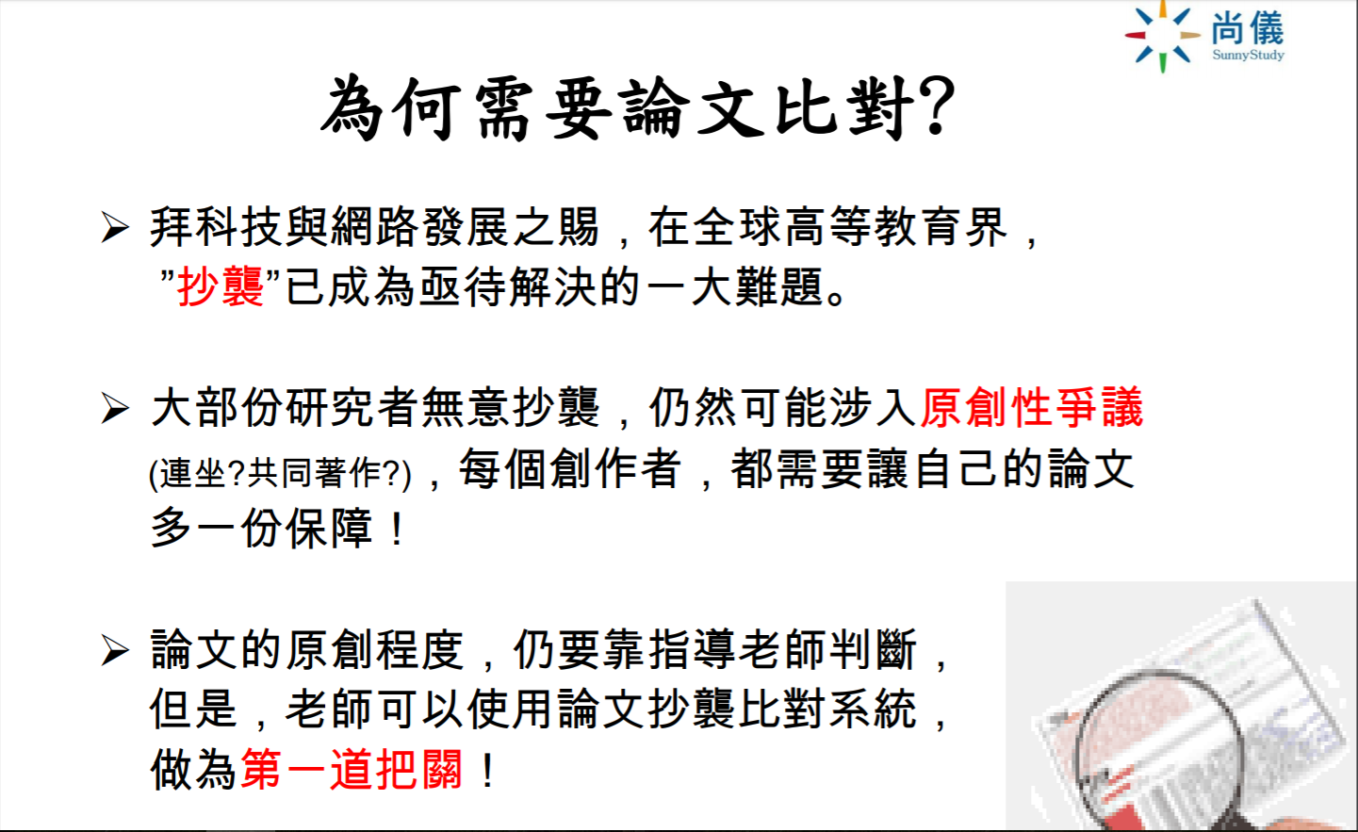
,學生

Slide 23
第五講 論文的徵引

Slide 24
一、引用文獻
引用文獻盡可能以簡化轉述處理，除非原來的語句寫的非常特殊，非常有見地，才全文引用。
引用時不要像做剪貼簿，不要讓引文突兀地出現，在引文前面簡單說明因由，後面說明引文重點意涵與你的評價（認可或否定）。
一方面令讀者了解引用的動機，一方面顯示你駕馭文字的能力，但也需切忌有誤讀錯解情況之發生(尤其是文言文)。

Slide 25
引用的方式：
要先學會如何善盡轉述者之責任：
獨立縮排：空三格縮排，字體為標楷體。引文末尾標點後加註腳交代出處。
融入引述：將引文大意消解，以自己的語氣敘述其要義，並在適當位置加註腳交代出處。
注意「筆者、作者」之用法。

Slide 26
遇到原文無斷句標點者，須加以標點斷句，切忌斷錯以致誤解原文。若有原文疑似斷句有誤者（如《大正藏》、中國哲學書電子化計劃），引文仍按原文之標點，另加註腳，補充己意即可。
儘可能不引用太長的文句，一般約在三行以內。引文中如果有句子和句子間的刪節，則用刪節號……，開頭和結尾則無需使用。

Slide 27
〈論江聲、王鳴盛、孫星衍三家輯校〈太誓〉的共識及特色〉
Notes:
《戰國策》記載和氏璧一直是楚國國寶，楚威王時代和氏璧被賜予攻打魏國有功的昭陽令尹，一次昭陽在設宴招待門客時將和氏璧取出供賓客參觀，此時賓客中有人突發起鬨，並趁亂偷走了擺在桌上的和氏璧。昭陽的門客指認張儀是盜走和氏璧的人。昭陽在經過拷打訊問後放走張儀，張儀在成為秦國相國後曾為此向楚國展開報復，但和氏璧自此就下落不明。此後和氏璧經人之手，輾轉來到趙國。依中國正史《史記》記載前3世紀時期和氏璧被戰國時期趙國君主趙惠文王所有。

Slide 28
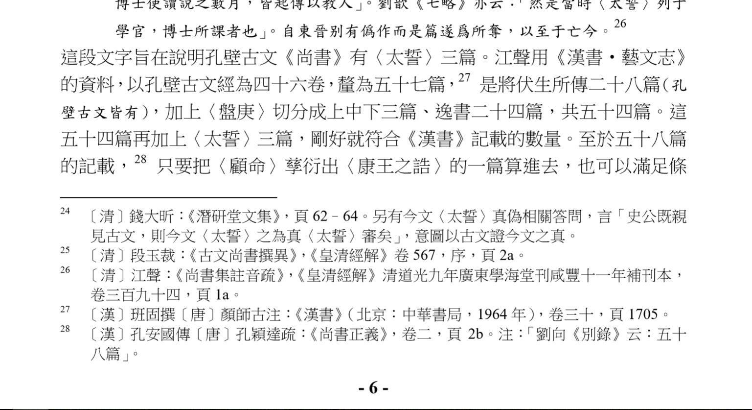

Slide 29
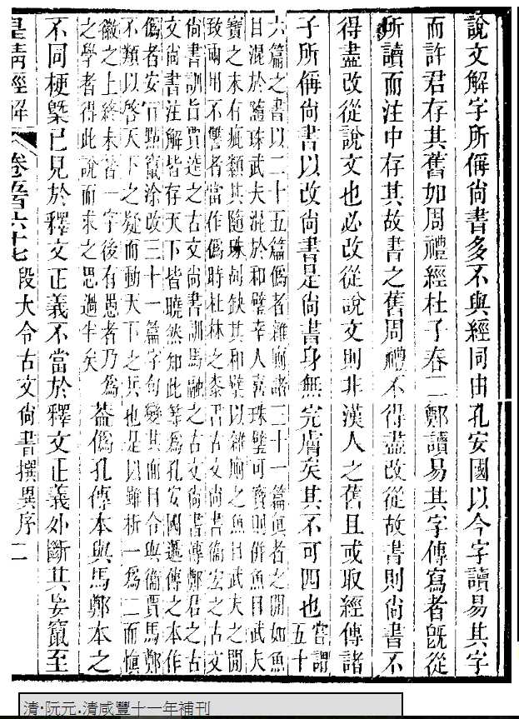
Google:皇清經解
《皇清經解》 (圖書館) - 中國哲學書電子化計劃

Slide 30

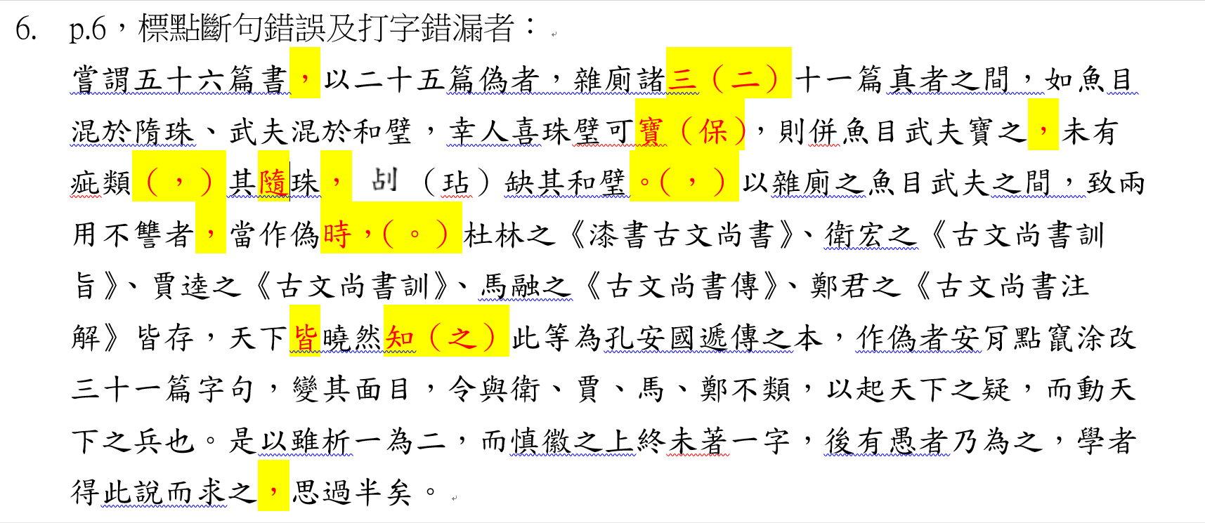

Slide 31
論述行文中只要有原文不動照抄的情況，就必須使用引號，並註明出處。儘可能不要援引過長的文句，僅挑選文句中較確切的、關鍵性的字眼。只要有原文不動照抄的情況就必須用引號，否則就算抄襲。

Slide 32
二.如何編製參考文獻
參考書目的用意在於當讀者對於作者引用文獻有興趣時，可以據以找到全文來閱讀，以了解此引文的脈絡。所以書目應與正文所引的文獻一樣，凡是註解出現的文獻，參考書目均須一一條列。

Slide 33
參考書目的編排次序
一、古籍專書（依朝代先後排序）
二、現代專書(先依性質分類，如佛學、儒學……；再以作者姓氏筆畫排序)
三、學位論文（依時間先後排序）
四、期刊（單篇）論文（依時間先後排序）
五、網路資料（作者：篇名，資料庫名稱，網址，瀏覽日期） 。

Slide 34
範例一：錢基博《四書解題及其讀法研究》
參考書目
一、錢基博相關專著
二、古籍專書（依朝代先後排序）
（一）經部
（二）史部
（三）子部
（四）集部

Slide 35
三、近現代著作（依出版年代排序）
（一）四庫學與目錄
（二）經學研究與學術史
（三）史學
（四）文集、著作集
四、學位論文（依時間先後排序）
五、單篇論文（依時間先後排序）
六、網路文獻

Slide 36
參考文獻標示注意事項：
  作者姓名要正確。
  博碩士論文也要註明出版情形。
  未投稿出版的手稿也必須加以註明。
  視聽媒體資料也要註明出處。
  會議研討資料也要註明出處。
  電子媒體資料也要註明出處。
  作者：篇名，資料庫名稱，網址、瀏覽日期。

Slide 37
編排方式
一、可參考《學術論文寫作指引》頁246
二、依附註的方式編排

Slide 38
第六講 論文的附註
附註的作用
附註的位置
附註的類別
附註的目錄項

Slide 39
一.附註的作用
提示資料出處，並陳述資料的權威性。
指引讀者參考相關的資料。
補充說明正文中的論點。
糾正前人資料的錯誤。
向提供意見或提供資料者表達感謝之意。

Slide 40
二.附註的位置
隨文附註：僅限於註明出處或簡單的說明。
當頁附註：直排者附於左邊，橫排者附於下端。
文末附註：單篇論文附於文末，有章節之專著，附於章末或節末均可，視其篇幅，置於節後較為方便。

Slide 41
二.附註的位置
隨文附註：僅限於註明出處或簡單的說明。
當頁附註：直排者附於左邊，橫排者附於下端。
文末附註：單篇論文附於文末，有章節之專著，附於章末或節末均可，視其篇幅，置於節後較為方便。

Slide 42
附註編號的位置（p.196）
目前各期刊規範，大抵以標點後為主，避免隨意夾雜於文字間。

Slide 43
三.附註的類別(p.197)
資料性的附註
  說明索引資料之出處
  提示相關資料
  提示原文資料
說明性的附註
  補充論點
  訂正前人錯誤
  感謝前人資料或意見

Slide 44
四.附註的目錄項
再次引用(p.212)
  編號接續：同前註。/同前註，頁**。
  編號不接續：同註1，第3章〈＊＊＊〉，頁＊＊。

Slide 45
轉引資料（二手）p.213
所引資料並非親見，係轉引自他書者。
除非資料已亡佚，或確實找不到，否則應儘量避免轉引。

Slide 46
例：中國政治自從秦代一統帝國，在中央集權的制度下，士人往往負擔著沉重的壓抑感。例如，漢順帝曾警告士人樊英說：「朕能生君，能殺君；能貴君，能賤君；能富君，君何以慢朕命？」¹
【註】:
¹參見《後漢書‧樊英傳》，轉引自許芳紅〈「士不遇」文學主題成因初探〉，淮陰師範學院學報第21卷第6期(1999年)，頁60。

Slide 47
引用電子資源
引用 O O 百科（非嚴謹學術資料盡量避免）
引用學術資料庫（註明資料庫名稱、網址）
引用檢索網站（註明網站名稱、網址）
引自網頁(註明下載日期)

Slide 48
問題交流

